Slide 1
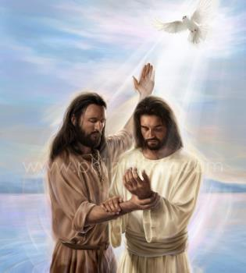
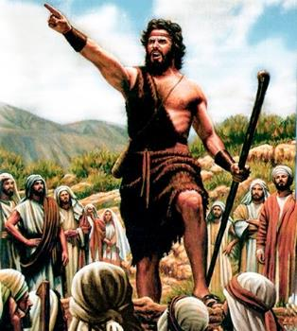
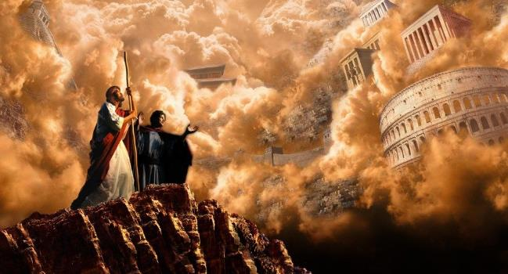
복음의 시작
1과. 2024년 7월 6일

Slide 2
“요한이 잡힌 후 예수께서 갈릴리에 오셔서 하나님의 복음을 전파하여 이르시되 때가 찼고 하나님의 나라가 가까이 왔으니 회개하고 복음을 믿으라 하시더라”
(막 1:14, 15)

Slide 3
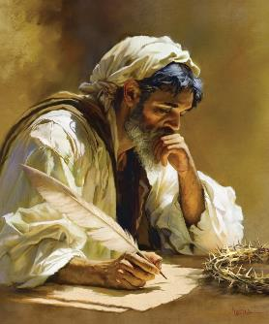
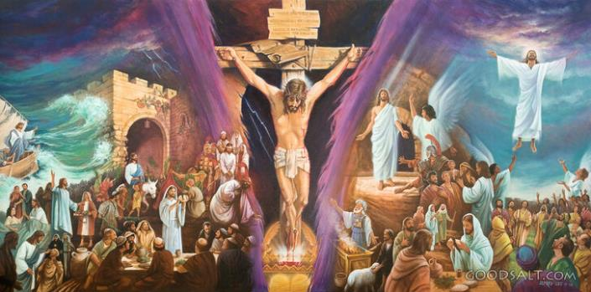
마가복음은 예수님의 생애를 기록한 네 복음서 중 가장 짧은 복음서입니다.
마가복음의 이야기들은 빨리 진행되고 군더더기 없이 역동적이며 간략히 요약되어 있습니다. 마치 각 장면들이 우리 눈앞에서 빠르게 지나가는 것처럼 느껴집니다. 정말 중요한 요점들만 나오기 때문에 한눈 팔 겨를이 없습니다.
한마디로 마가복음은 엄청난 변화가 빨리 생기고 시간이 돈인 21세기 사람들에게 가장 적절한 복음서입니다. 이 귀중한 시간을 “하나님의 아들 예수님의 복음”(마가복음 1:1)을 배우는 데 사용합시다.
(마가)복음을 쓴 사람:
실패한 선교사.
선교에 꼭 필요한 사람.
복음의 시작:
준비. 막 1:1-8.
침례. 막 1:9-13.
기별. 막 1:14-15.

Slide 4
(마가)복음을 쓴 사람

Slide 5
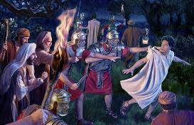
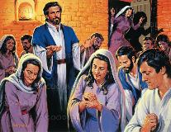
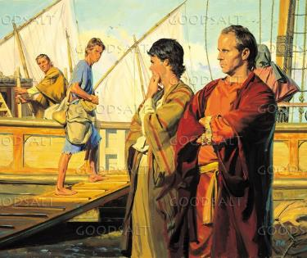
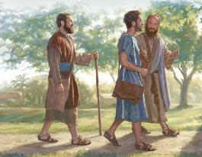
실패한 선교사
“바나바와 사울이 부조하는 일을 마치고 마가라 하는 요한을 데리고 예루살렘에서 돌아오니라” (행 12:25)
다른 전도자들처럼 (요한) 마가도 자기 이름을 그의 글에서 밝히지 않았습니다. 그의 글 속에 나오는 사건들이 일어났을 때 그는 소년이었는데, 마가가 사도 베드로와 가까이 지내면서 들은 사건들을 글로 남겼을 가능성이 큽니다 (벧전 5:13).
요한 마가의 어머니는 베드로가 감옥에 있었을 때 남은 교인들이 기도하기 위해 모였던 예루살렘의 건물 주인이었습니다(행 12:12).
그 후에 바나바와 사울은 교인들의 헌금을 가지고 예루살렘으로 왔고, 요한 마가를 데리고 안디옥으로 떠났습니다(행 12:25).
안디옥에서 성령님께서 바나바와 사울을 이방인들을 위한 선교사로 부르셨을 때 그들은 요한 마가를 제자로 데리고 갔습니다(행 13:2-5).
그러나 마가는 힘겨운 선교사의 삶에 지쳐 포기하고 고향 예루살렘으로 돌아가기로 결정했습니다 (행 13:13).

Slide 6
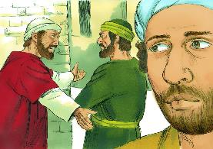
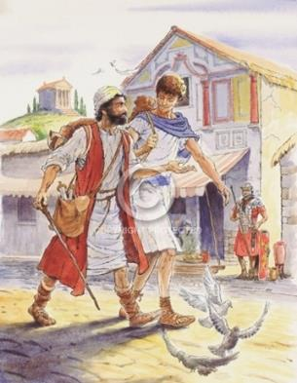
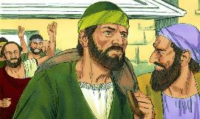
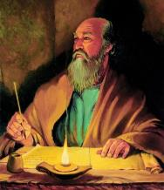
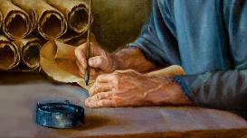
선교에 꼭 필요한 사람
“누가만 나와 함께 있느니라 네가 올 때에 마가를 데리고 오라 그가 나의 일에 유익하니라” (딤후 4:11)
바울은 그의 2차 선교를 떠날 때 마가를 제자로 데려가는 것을 반대했습니다(행 15:36-38). 바울은 선교의 짐이 될 사람이 아닌 굳건한 도움이 될 사람이 필요했습니다. 마가는 그런 사람이 아니라고 판단했던 것입니다.
그러나 바나바는 자기 조카 마가가 좋은 선교사가 될 충분한 잠재력이 있다고 확신했습니다. 그래서 그는 마가를 데리고 구브로로 갔고, 바울과 실라는 아시아로 향했습니다(행 15:39-41).
우리는 이 선교 여행에서 무슨 일이 있었는 지 모르지만 바나바의 판단이 옳았다는 것을 알게 됩니다. 바울은 그의 편지에서 마가를 세번 언급했고 그를 “목회에 꼭 필요”한, 효과적인 동역자라고 했습니다 (골 4:10; 몬 24; 딤후 4:11).
마가에게 두 번째 기회가 주어진 덕분에 오늘날 우리는 흥미진진한 마가복음을 읽을 수 있게 되었습니다.

Slide 7
복음의 시작

Slide 8
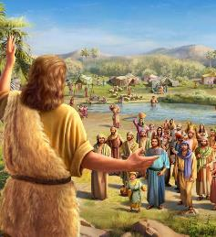
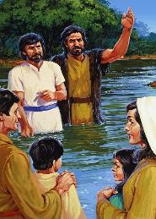
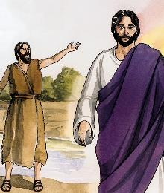
준비
“그가 전파하여 이르되 나보다 능력 많으신 이가 내 뒤에 오시나니 나는 굽혀 그의 신발끈을 풀기도 감당하지 못하겠노라” (막 1:7)
마가는 아들의 여행을 준비하시는 하나님 아버지를 우리에게 소개하면서 그의 복음서를 시작합니다(막 1:1-2; 말 3:1). 하늘 왕궁에서 시작되는 이 여행은 예수님께서 (이 땅에 오셔서) 십자가에 못 박혀 돌아가시고, (살아나셔서) 하늘로 돌아가실 때까지 계속됩니다 (막 16:19).
하나님께서는 이 여행길을 준비하는 “광야에 외치는 소리”(막 1:3, 사 40:3)로 침례 요한을 선택하셨습니다.
예수님께서 우리를 위해 생명을 바치는 여행을 시작하시기 전에, 요한은 사람들에게 회개하고 침례를 받으라고 호소하면서 사람들의 마음을 준비시켰습니다 (막 1:4-6).
하나님은 사람들을 준비시키셔서 하나님의 아들 즉 요한보다 더 크시고 더 존귀하시고 요한의 침례보다 더 나은 침례를 베푸실 분을 받아들이도록 하셨습니다 (막 1:7-8).

Slide 9
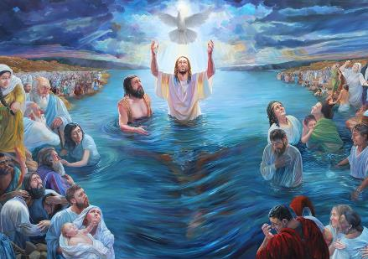
침례
“때에 예수께서 갈릴리 나사렛으로부터 와서 요단 강에서 요한에게 침례를 받으시고” (막 1:9)
예수님의 여행은 엄청난 장면으로 시작합니다. 하나님 아버지께서 예수님을 자신의 아들이라고 선포하셨고, 성령님은 눈으로 볼 수 있는 형상으로 참석하셨습니다 (막 1:10-11). 시작부터 예수님은 신, 하나님의 아들로 소개되었지만, 또한 그분은 한 사람의 모습으로 오셨습니다.
예수님은 요한에게 침례를 받으셨지만 요한을 침례주시지 않았습니다. (막 1:9)
성령님의 지도를 받으셨습니다 (막 1:12)
혼자 하나님과 만나는 시간이 필요하셨습니다 (막 1:13a)
악마가 예수님을 유혹했습니다 (막 1:13b)
실제적인 신체의 위협을 당하셨습니다 (막 1:13c)
천사들이 예수님을 보살폈습니다 (막 1:13d)
예수님은 완전한 하나님이신 동시에 완전한 사람으로 우리에게 오셨습니다. 예수님은 (우리의) 구원자이시며 우리의 형제이시며, 주님이시고 닮아가야 할 모범을 보여주셨습니다. 바로 사람들을 사랑하시는 하나님의 사랑을 보여주신 것입니다.

Slide 10
“예수님을 두르던 영광은 우리를 사랑하시는 하나님의 사랑의 보증서입니다. 그 영광은 우리의 기도의 위력, 즉 사람의 목소리가 어떻게 하나님의 귀에 닿는 지, 또 하늘 왕궁은 우리의 간구를 얼마나 중요하게 여기시는 지를 말해 줍니다...하늘의 문이 열리고 우리 구주의 머리 위에 내린 빛은 우리가 유혹과 싸워 이기기 위해 도와달라고 간구할 때 우리에게도 내릴 것입니다. 예수님께 말씀하신 “이는 내 사랑하는 아들이요 내 기뻐하는 자라”는 하나님의 음성은 모든 믿는 사람들에게도 똑 같이 말씀하십니다.”
엘렌 화잇 (하늘에-In the Heavenly Places – 하나님께서 나를 선택하셨습니다, 1월 20일)

Slide 11
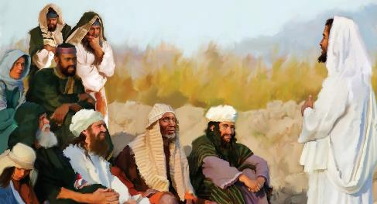
70 주 = 490 년
기별
7 주
62 주
½ 주
½ 주
49 년
434 년
7 년
“요한이 잡힌 후 예수께서 갈릴리에 오셔서 하나님의 복음을 전파하여” (막 1:14)
예수님이 전하신 첫 번째 기별의 내용은 세 가지입니다 (막 1:15).
“하나님의 나라가 가까이 왔으니”
“회개하고 복음을 믿으라”
＂때가 찼고"
다니엘서의 70주 예언(단 9:24).
기원전 457년 아닥사스다의 칙령이 내린 때부터 메시아가 기름 부음을 받을 때까지 69주(434년)가 지났습니다(25절).
이 예언은 서기 27년에 예수님께서 침례 받으실 때 이루어졌습니다. 일주일 반 후인 서기 31년에 예수님은 죽으셨습니다(27절).
구원의 언약이 이루어지기 시작했습니다.
예수님을 믿고 죄 용서를 받아서 이 약속의 축복을 받으라고 부르십니다.
우리가 전하는 현대 기별도 이 세 가지 내용이 들어 있습니다. 때가 왔고, 예수님께서 오십니다. 그리고 우리는 예수님과 함께 올라 갈 수 있도록 회개하고 그분을 믿어야 합니다.

Slide 12
“예수님의 설교의 목적은 “때가 찼고 하나님의 나라가 가까웠으니, 회개하고 복음을 믿으라”는 것이었습니다. 따라서 예수님께서 직접 말씀하신 복음은 성경의 예언에 그 기초를 두고 있습니다. 예수님께서 성취되었다고 선포하신 “때”는 천사 가브리엘이 다니엘에게 알려 준 예언의 시간이었습니다…
예수님께서 첫번째 오셔서 전하신 기별이 그분의 은혜의 왕국을 선포한 것처럼, 그분이 다시 오셔서 전하실 기별도 그분의 영광의 왕국을 선포하는 것입니다. 두 번째 기별도 첫 번째 기별과 마찬가지로 성경 예언에 기초를 두고 있습니다."
엘렌 화잇 (시대의 소망, 233, 234)

